Slide 1
IE종료에 따른 웹보안솔루션(FSW)
사용자 설치 매뉴얼
2022.05 정보보호팀

Slide 2



1. FSW 소개 및
▪ FSW (Fasoo Web Secure) 란 ?
외부망에서 롯데손해보험의 영업지원시스템(lottero.lotteins.co.kr) 사이트 접속 시
PC 에 설치되어야 하는 보안프로그램
주요기능 : 화면캡쳐 방지 등
▪ FSW 재설치 안내
현재 롯데로 접속 시 사용중인 IE(Internet Explorer) 는 22년 6월 15일 까지 사용 가능함
(마이크로소프트 사 정책)
향후 Chrome 또는 Edge 브라우저를 통해서만 롯데로 접속 가능
★★ Chrome, Edge 용 FSW 재 설치 필요 → 6월 15일 이전 다운로드 및 설치를 진행해야 합니다!
 | 구분 | 현재 | 향후
브라우저 명 |  | IE (Internet Explorer) | Chrome, Edge
브라우저 아이콘

Slide 3
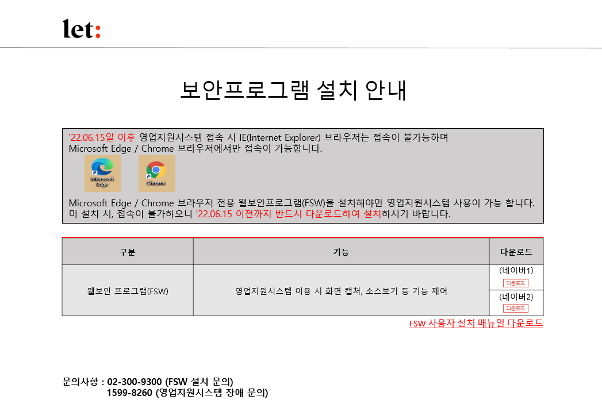
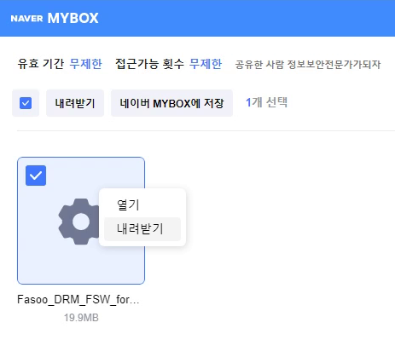
2. 다운로드 방법
▪ 다운로드 대상 (외부 설계사/GA/전속)
▪ 다운로드 방법
(1) 6월 15일 이전에, IE를 실행하여, lottero.lotteins.co.kr(영업지원시스템) 접속
(2) 접속 시 자동으로 보안프로그램 설치 페이지로 이동, 다운로드 버튼 클릭 시 NAVER MY BOX 이동
(3) 파일 우 클릭 후 내려 받기

Slide 4
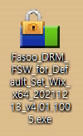
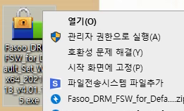
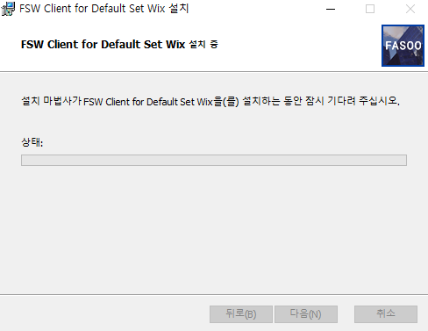
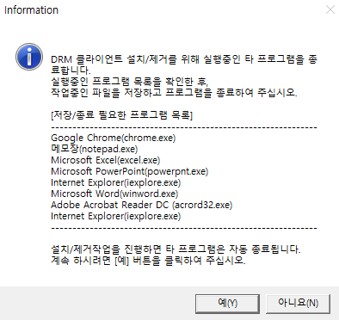
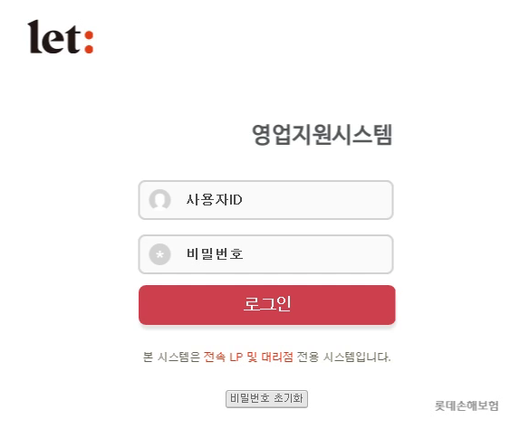
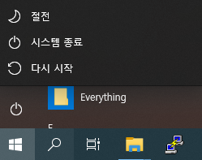
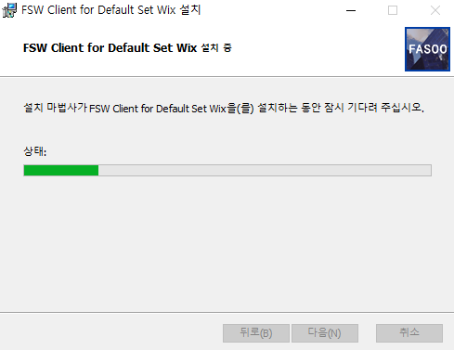
3. 설치 방법
(1) 설치파일 확인
(마우스 우 클릭)
(2) 관리자 권한으로 실행 클릭
(3) 설치 진행(다음)
(4) 열려 있는 문서 종료(예)
(7) 영업지원시스템
접속 후 사용
(6) PC 재부팅 진행
(5) 프로그램 설치중

Slide 5
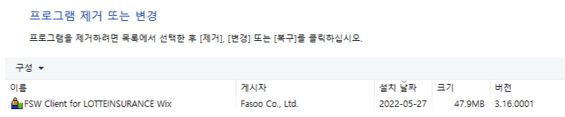
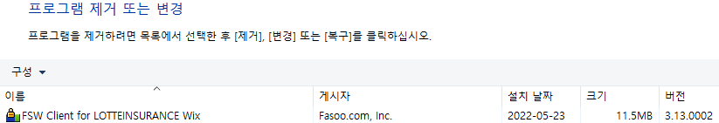
4. 설치 후 접속 불가 시 확인사항
(1) FSW 최신버전 설치 여부
- 윈도우 버튼 -> 제어판 -> 프로그램 제거 -> FSW Client for Default Set Wix 버전 확인
FSW Client for LOTTEINSURANCE Wix v3.16.0001(최신 버전)
(2) FSW 최신버전 설치 여부 확인 후, 접속 불가시
- v4.01.1005(최신버전) 이하 버전 모두 삭제
FSW Client for LOTTEINSURANCE Wix v3.13.0002(구 버전)
(3) 기타 문의 사항
- 문의처 : (FSW 설치 문의) 02-300-9300 / (영업지원시스템 장애 문의) 1599-8260

Slide 6
End of Document

